Slide 1


ПРЕЗЕНТАЦІЯ
ТИЖНЯ ЗАРУБІЖНОЇ ЛІТЕРАТУРИ
13.02-17.02.2017 р.
«ВАС КЛИЧЕ СВІТ ЛІТЕРАТУРИ»
Е.Межелайтіс

Slide 2

Звіт про проведення тижня на сайті
ТИЖДЕНЬ ЗАРУБІЖНОЇ ЛІТЕРАТУРИ У ГІМНАЗІЇ
З 13 по 17 лютого у Богодухівській гімназії №1 проходив тиждень зарубіжної літератури.
Протягом тижня учні гімназії на уроках зарубіжної літератури брали участь в інтелектуальних іграх «7 ключових слів», розгадували літературні анаграми та загадки, інсценували програмові твори, початкова ланка побувала у чарівній «Країні Мультляндії», а десятикласники були учасниками літературного турніру «Найрозумніший».
Вчителі зарубіжної літератури вдало поєднали на уроках різні творчої та пошукової діяльності, розвиваючи у такий спосіб художньо-естетичні смаки учнів, дитячу винахідливість, та кмітливість. Діти отримали змогу торкнутися найвизначніших перлин світового літературного мистецтва.

Slide 3
День 1-й
Понеділок
Кожен із нас повинен мати жадобу знати все найвидатніше із світової літератури.
(П.Загребельний)

Slide 4

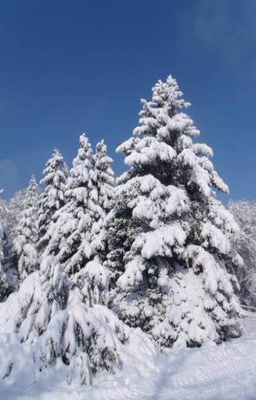
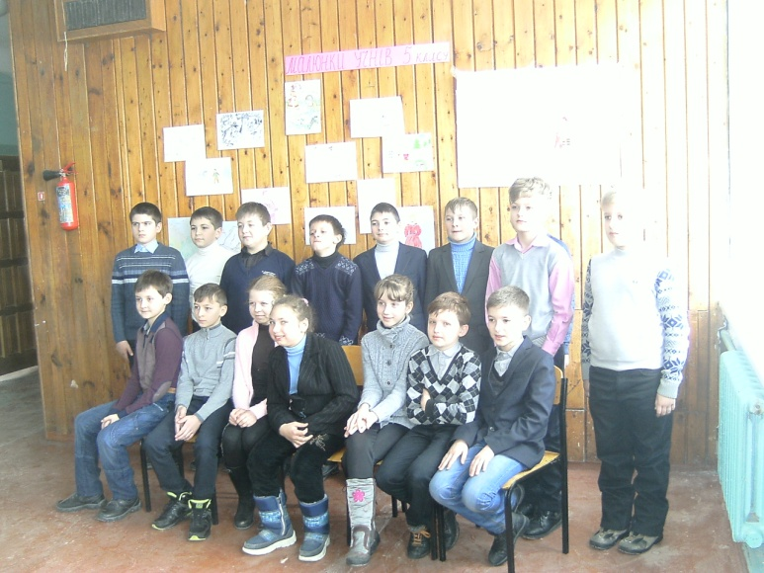
Конкурс малюнків
“Сторінками улюблених книг”

Slide 5
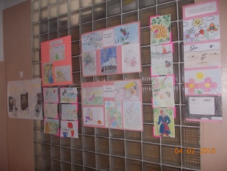

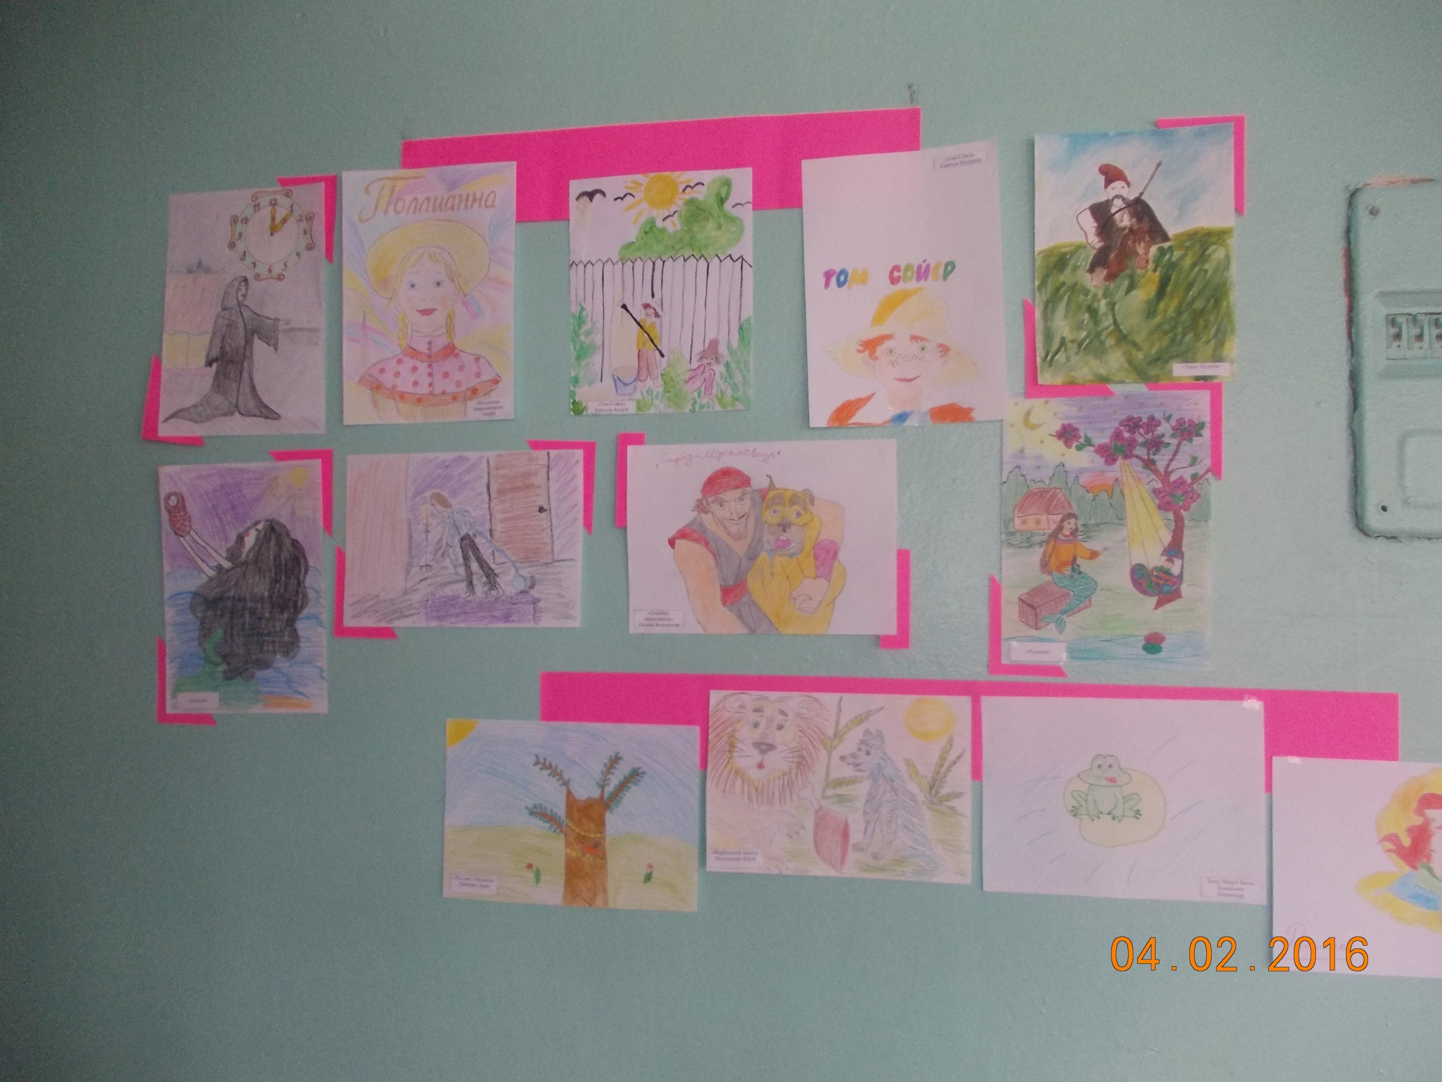
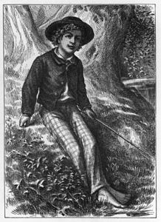
Виставка-конкурс стіннівок

Slide 6

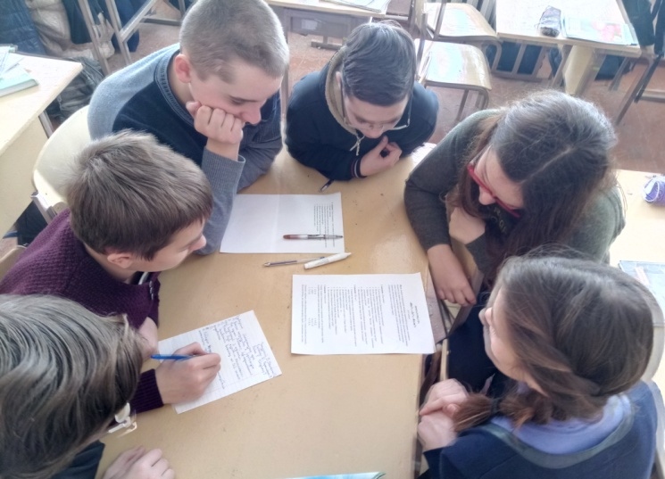
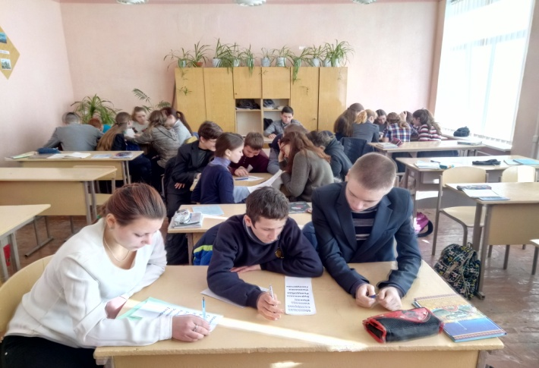
Вікторина
“Шанувальники зарубіжної літератури”

Slide 7

День 2-й
Вівторок
Читати – це не тільки пізнавати факти. Читати – значить виробляти смак, осягаючи прекрасне.
(К.Федін)

Slide 8

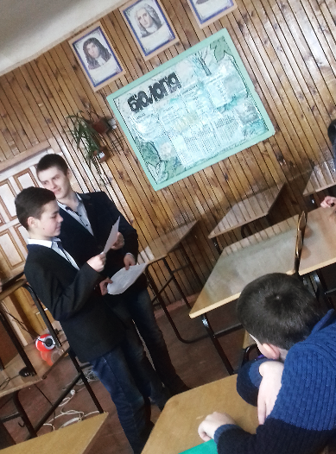
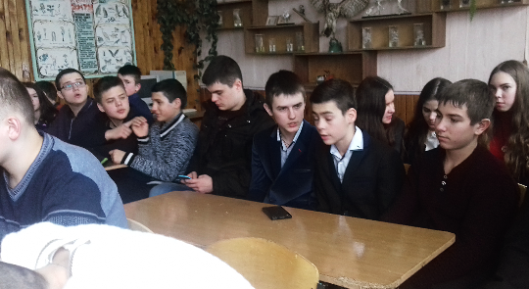
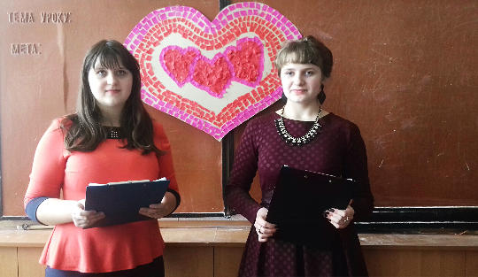
Квест “День закоханих”

Slide 9

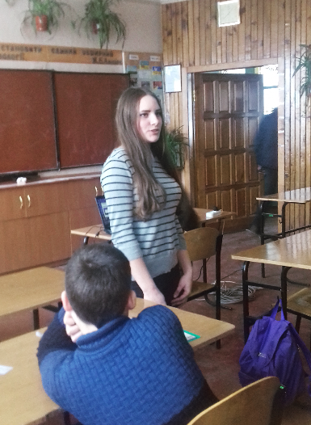
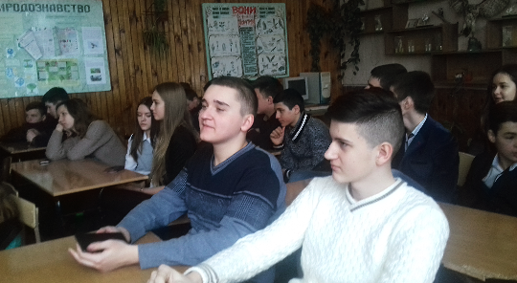
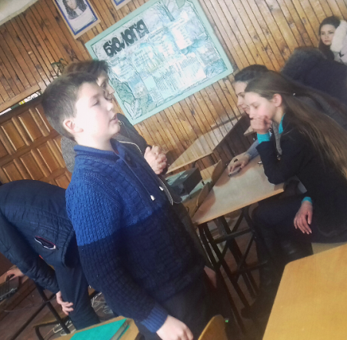
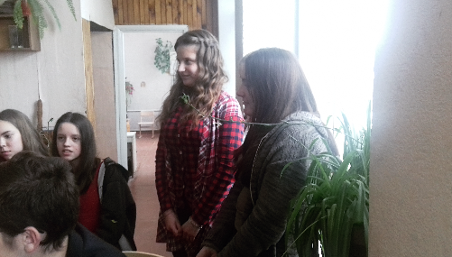
Конкурс читців
“Все починається з любові”

Slide 10

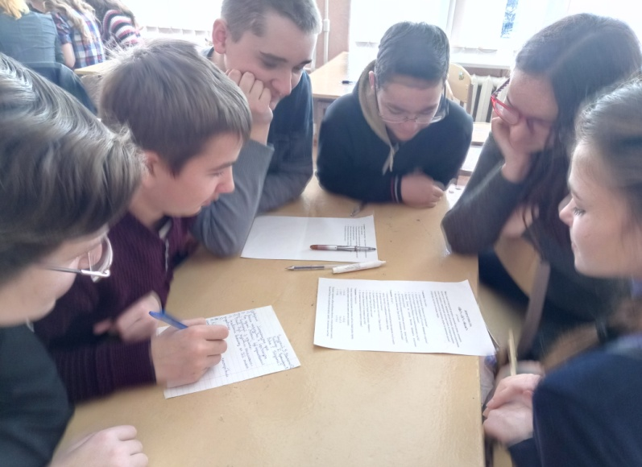
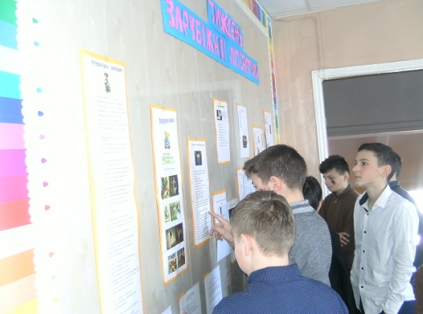
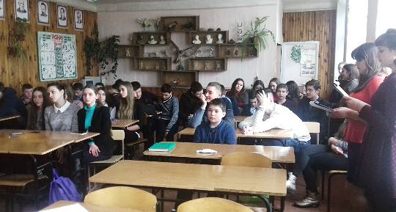
Розгадування кросвордів, анаграм, літературних загадок

Slide 11
День 3-й
Середа
Книги – морська глибина: хто в них пірне аж до дна, той, хоч і труду мав досить, дивнії перли виносить.
(І.Франко)

Slide 12
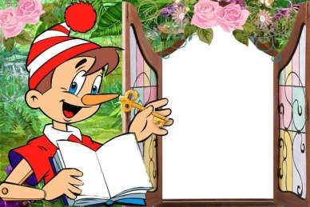
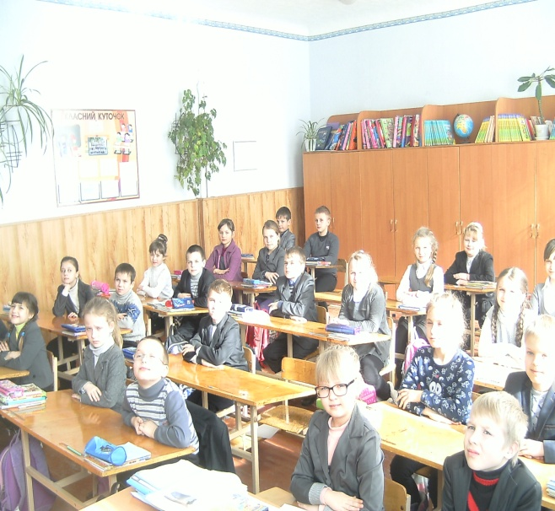
Перегляд мультфільмів
“Країна Мультляндія”

Slide 13
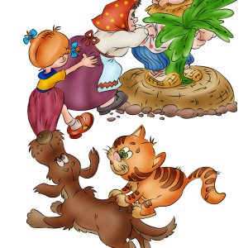
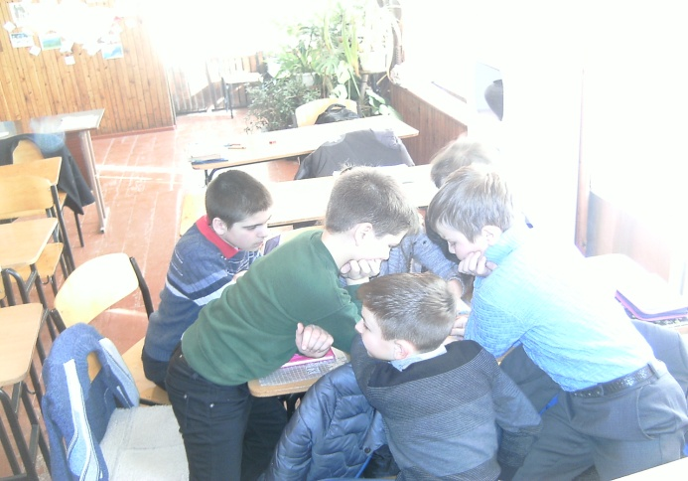
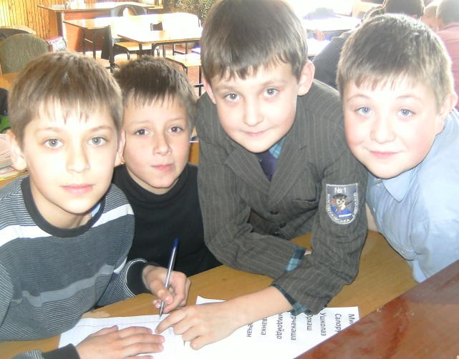
Літературний марафон
“Впізнай автора та героя”

Slide 14
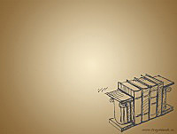
День 4-й
Четвер
Поезія – це завжди неповторність, Якийсь безсмертний дотик до душі.
(Л.Костенко)

Slide 15
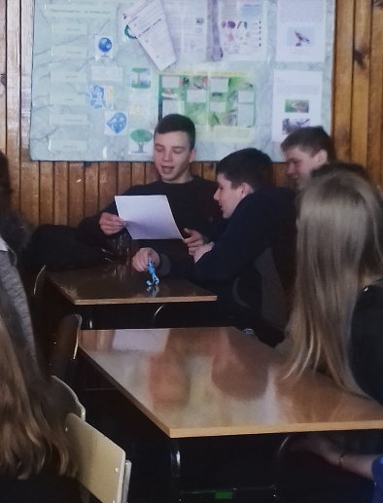
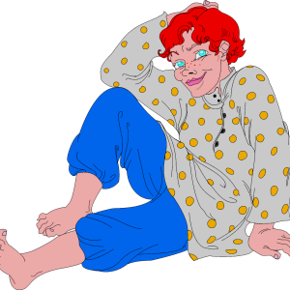
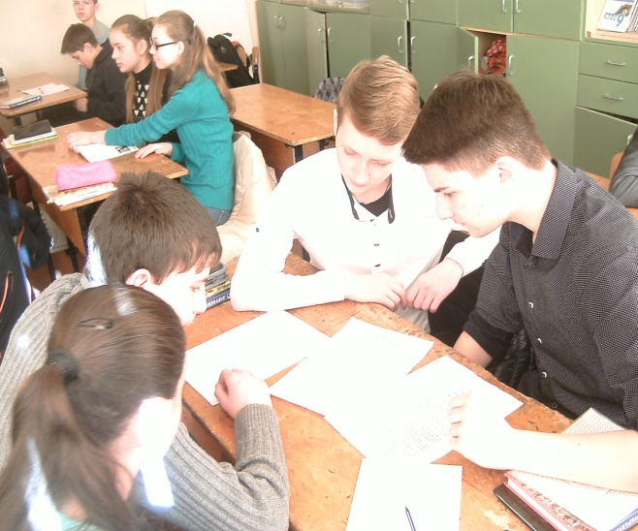
Літературний турнір
“Найрозумніший”

Slide 16
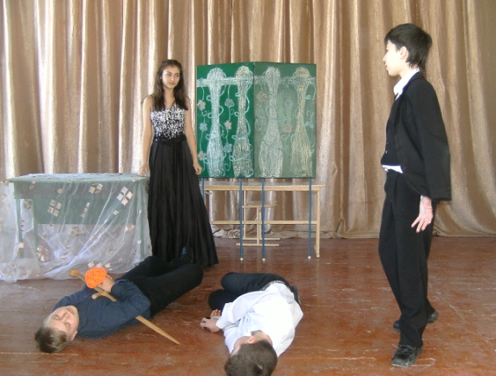
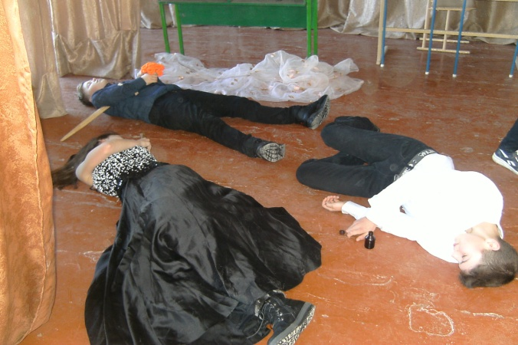
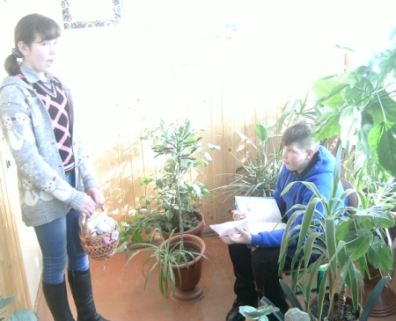
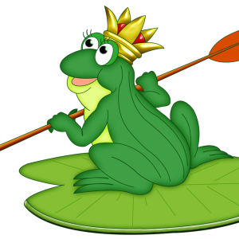
Інсценування програмових художніх творів

Slide 17

День 5-й
П’ятниця
Є цінності, які вищі за все, які належать усьому людству і які ми маємо разом оберігати.
(С.М.Реріх)

Slide 18
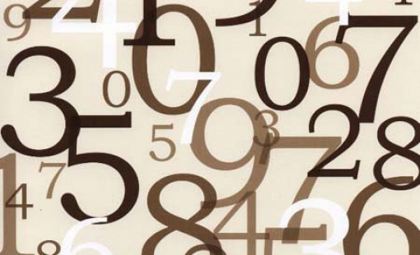
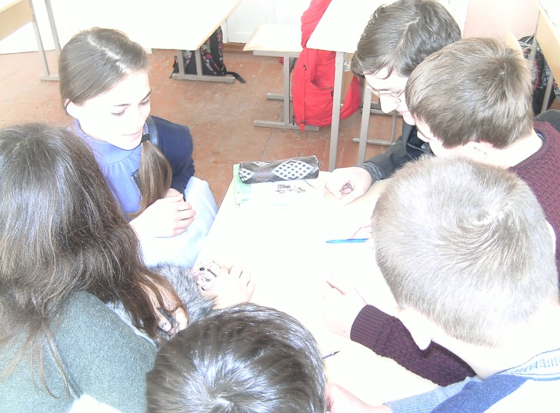
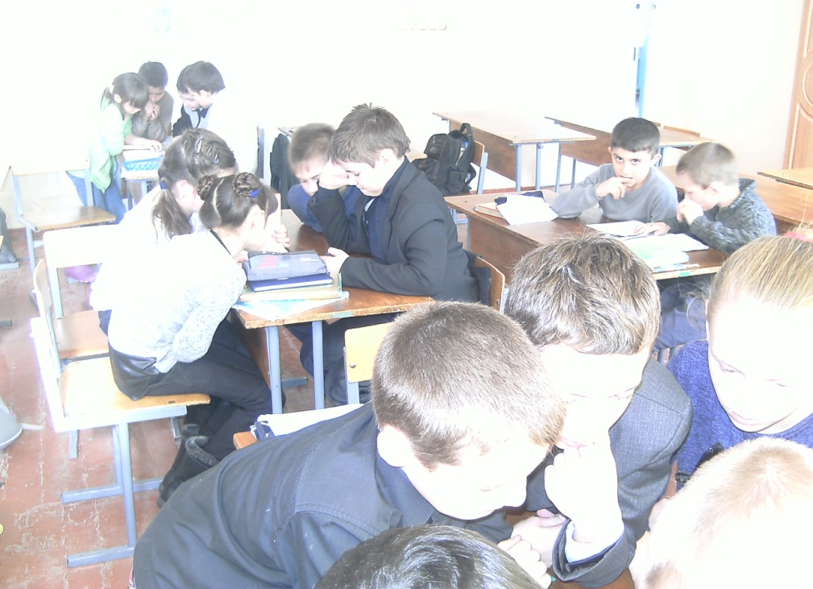
Інтелектуальна гра
“Сім ключових слів”

Slide 19

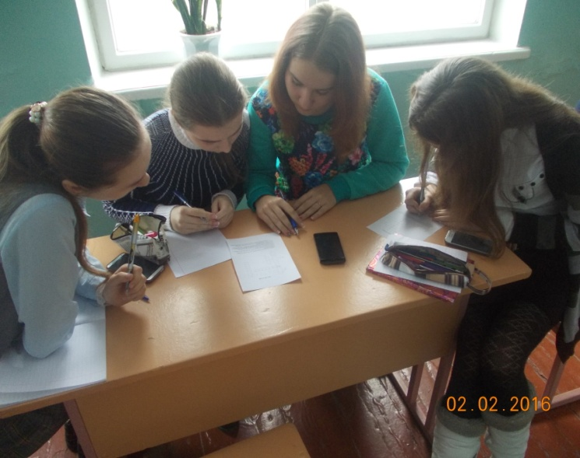
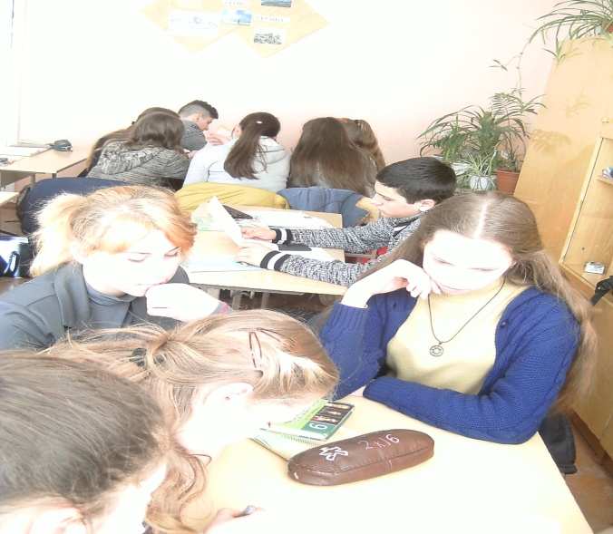
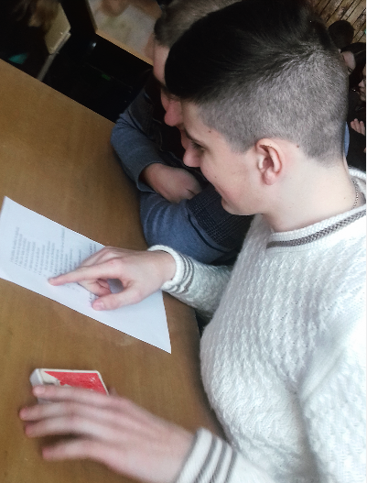
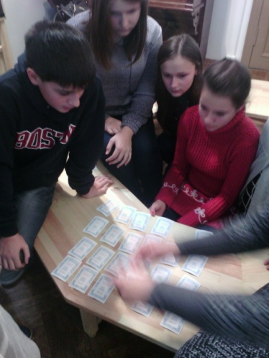
Літературна гра
“Що? Де? Коли?”

Slide 20
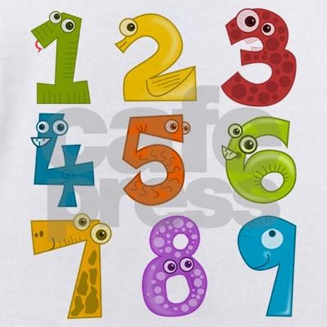
Підведення підсумків тижня
За активну участь класи – 3-А, 5-А, 7-А, 8-А, 10
За високий рівень знань у виконанні завдань – Пащенко Юлія (6-Б)
За активну участь у заходах тижня – Москаленко Юрій (7-А),
яцук Анастасія (8-А), немашкало каріна (9-А),
Удовіченко валерія (7-Б), смішко ілона (7-Б)

Slide 21

Дякую за увагу !

